Slide 1
ДЕМОВЕРСИЯ ЕГЭ ПО БИОЛОГИИ 2023г.
Мазяркина Татьяна Вячеславовна
доцент кафедры биохимии,
молекулярной биологии и генетики
Института биологии и химии Московского педагогического государственного университета

Slide 2
1. Рассмотрите таблицу «Биология – комплексная наука» и заполните ячейку, вписав соответствующий термин.
Ответ: ___________________________.
1. Рассмотрите таблицу «Методы биологических исследований» и заполните ячейку, вписав соответствующий термин.
Ответ: ___________________________.
Раздел биологии | Предмет изучения
Анатомия | Строение внутренних органов
? | Ископаемые переходные формы организмов
Метод | Применение метода
Статистический | Изучение скорости распространения признака в популяции
? | Определение числа хромосом в кариотипе

Slide 3
1. Рассмотрите таблицу «Уровни организации живой природы» и заполните ячейку, вписав соответствующий термин.
Ответ: ___________________________.
1. Рассмотрите таблицу «Признаки живых систем» и заполните ячейку, вписав соответствующий термин.
Ответ: ___________________________.
Уровень | Пример
Видовой | Слон африканский
? | Симбиоз рака отшельника и актинии
Признак | Пример
Саморегуляция | Изменение частоты дыхательных движений в зависимости от концентрации в крови углекислого газа
? | Передача аллелей от родителей потомкам

Slide 4
2. Экспериментатор поместил зерновки пшеницы в сушильный шкаф. Как при этом изменились концентрация солей и количество воды в клетках семян?
Для каждой величины определите соответствующий характер её изменения:
увеличилась
уменьшилась
не изменилась
Запишите в таблицу выбранные цифры для каждой величины. Цифры в ответе могут повторяться.
Концентрация солей | Количество воды

Slide 5
3. В некоторой молекуле ДНК эукариотического организма на долю нуклеотидов с цитозином приходится 31%. Определите долю нуклеотидов с тимином, входящих в состав этой молекулы. В ответе запишите только соответствующее число.
Ответ: ___________________________%.
3. В соматической клетке тела рыбы 56 хромосом. Сколько хромосом имеет сперматозоид рыбы? В ответе запишите только число хромосом.
Ответ: ___________________________.
3. Общая масса молекул ДНК в одном ядре неделящейся соматической клетки человека составляет 6 пг (1 пикограмм (пг) = 10-12 г). Какова будет масса ДНК в клетке костного мозга в начале профазы митоза? В ответе запишите количество пикограмм ДНК.
Ответ: ___________________________.

Slide 6
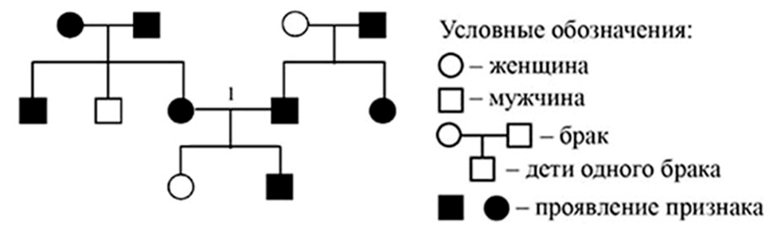
4. Определите соотношение фенотипов в потомстве от моногибридного скрещивания двух гетерозиготных организмов в случае полного доминирования. Ответ запишите в виде последовательности цифр, показывающих соотношение получившихся фенотипов, в порядке их убывания.
Ответ: ___________________________.
4. По изображённой на рисунке родословной определите вероятность (в процентах) рождения в браке, отмеченном цифрой 1, ребёнка с явно проявившимся признаком при полном его доминировании. В ответе запишите только соответствующее число.
Ответ: ___________________________%.

Slide 7
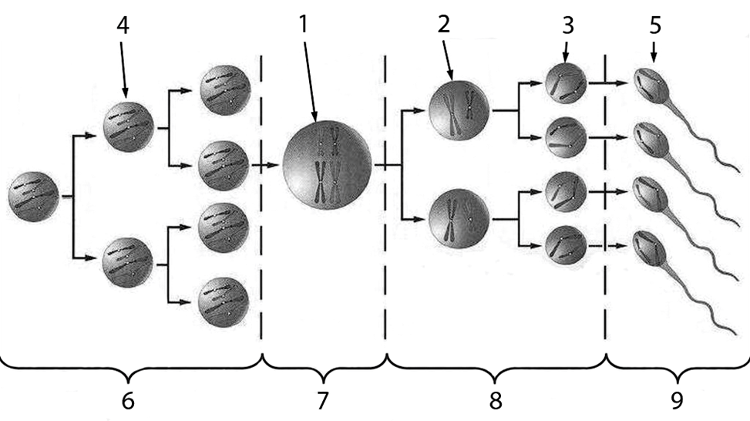
Рассмотрите схему и выполните задания 5 и 6.

Slide 8
5. Каким номером на схеме обозначена зона, в которой клетки делятся мейозом?
Ответ: ___________________________.
6. Установите соответствие между характеристиками и типами клеток в сперматогенезе, обозначенными цифрами на схеме выше: к каждой позиции, данной в первом столбце, подберите соответствующую позицию из второго столбца.
Запишите в таблицу выбранные цифры под соответствующими буквами.
Ответ: | А | Б | В | Г | Д | Е

Slide 9
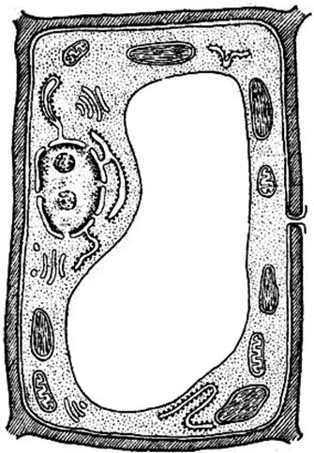
7. Выберите три верных ответа из шести и запишите в таблицу цифры, под которыми они указаны.
Какие из приведённых признаков относятся к изображённой на рисунке клетке?
наличие хлоропластов
наличие гликокаликса
способность к автотрофному питанию
способность к фагоцитозу
способность к биосинтезу белка
поддержание формы только с помощью
цитоскелета
Ответ:

Slide 10
7. Выберите три верных ответа из шести и запишите в таблицу цифры, под которыми они указаны. Какие из перечисленных ниже признаков можно использовать для описания типичной клетки бактерий?
1) | Отсутствует ядерная оболочка.
2) | Клетка содержит митохондрии.
3) | Клеточная стенка состоит из муреина.
4) | Генетический материал представлен замкнутой молекулой ДНК.
5) | Клетка способна к фагоцитозу.
6) | Мембрана клетки содержит гликокаликс.
Ответ:

Slide 11
8. Установите последовательность событий, происходящих при получении гетерозисных организмов. Запишите в таблицу соответствующую последовательность цифр.
1) | получение гомозиготных линий
2) | многократное самоопыление родительских растений
3) | подбор исходных растений с определёнными признаками
4) | получение высокопродуктивных гибридов
5) | скрещивание организмов двух разных чистых линий
Ответ:

Slide 12
Рассмотрите рисунок и выполните задания 9 и 10.

Slide 13
9. Каким номером на рисунке обозначена стадия жизненного цикла паразита, которая попадает в окончательного хозяина?
Ответ: ___________________________.
10. Установите соответствие между характеристиками и стадиями жизненного цикла паразита, обозначенными на рисунке выше цифрами 1, 2, 3: к каждой позиции, данной в первом столбце, подберите соответствующую позицию из второго столбца.
Ответ: | А | Б | В | Г | Д | Е

Slide 14
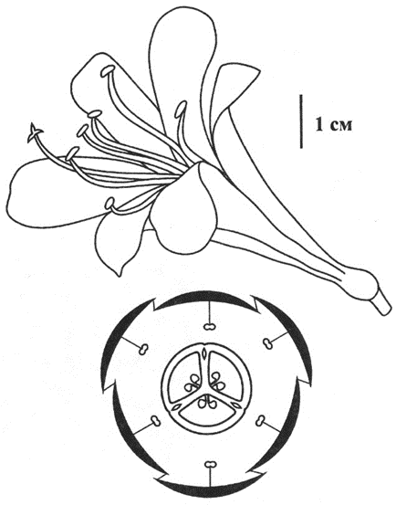
11. Выберите три верных ответа из шести и запишите в таблицу цифры, под которыми они указаны.
Если в процессе эволюции у растения сформировался цветок, изображённый на рисунке, то для этого растения характерны:
1) одна семядоля в зародыше семени
2) споры в стробилах на концах побегов
3) внешнее оплодотворение
4) мочковатая корневая система
5) сетчатое жилкование листьев
6) отсутствие камбия в стебле
Ответ:

Slide 15
12. Установите последовательность систематических групп растений, начиная с самого высокого ранга. Запишите в таблицу соответствующую последовательность цифр.
1) Мятлик луговой
2) Мятлик
3) Покрытосеменные
4) Однодольные
5) Растения
6) Злаковые
Ответ:

Slide 16
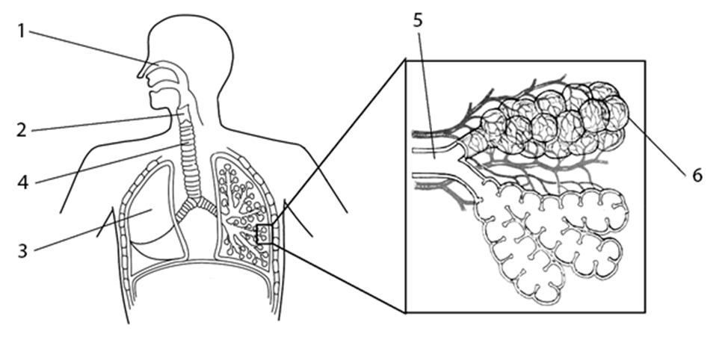
Рассмотрите рисунок и выполните задания 13 и 14.

Slide 17
13. Какой цифрой на рисунке обозначена альвеола?
Ответ: ___________________________.
14. Установите соответствие между характеристиками и структурами, обозначенными на рисунке выше цифрами 1, 2, 3: к каждой позиции, данной в первом столбце, подберите соответствующую позицию из второго столбца.
Запишите в таблицу выбранные цифры под соответствующими буквами.
Ответ: | А | Б | В | Г | Д | Е

Slide 18
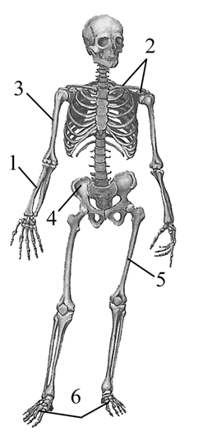
15. Выберите три верно обозначенные подписи к рисунку, на котором изображён скелет человека. Запишите в таблицу цифры, под которыми они указаны.
1) | локтевая кость
2) | лучевая кость
3) | плечевая кость
4) | крестец
5) | бедренная кость
6) | стопа
Ответ:

Slide 19
16. Установите последовательность прохождения мочевины по анатомическим структурам выделительной системы человека. Запишите в таблицу соответствующую последовательность цифр.
1) собирательная трубочка нефрона
2) мочеточник
3) мочеиспускательный канал
4) почечная лоханка
5) мочевой пузырь
17. Выберите три предложения, в которых даны описания признаков, которые можно использовать при применении морфологических признаков вида Сосна обыкновенная. Запишите в таблицу цифры, под которыми они указаны.
(1)Сосна обыкновенная – светолюбивое растение. (2)Проросток сосны имеет пять–девять фотосинтезирующих семядолей. (3)Сосна способна развиваться на любой почве. (4)Зелёные листья сосны игловидные и расположены по два на укороченных побегах. (5)Удлинённые побеги расположены мутовками, которые образуются один раз в год. (6)Пыльца с мужских шишек переносится ветром и попадает на женские шишки, где происходит оплодотворение.
Ответ:
Ответ:

Slide 20
18. Выберите три верных ответа из шести и запишите в таблицу цифры, под которыми они указаны.
Устойчивость экосистемы влажного экваториального леса определяется
1) большим видовым разнообразием
2) отсутствием редуцентов
3) высокой численностью хищников
4) сложными пищевыми сетями
5) колебанием численности популяций
6) сбалансированным круговоротом веществ
Ответ:

Slide 21
19. Установите соответствие между примерами и группами экологических факторов: к каждой позиции, данной в первом столбце, подберите соответствующую позицию из второго столбца.

Slide 22
20. Установите хронологическую последовательность перечисленных событий, происходивших на Земле. Запишите в таблицу соответствующую последовательность цифр.
1) выход животных на сушу
2) возникновение фотосинтеза у прокариот
3) формирование озонового экрана
4) абиогенный синтез органических веществ
5) появление клеточных форм жизни
Ответ:

Slide 23
21. Проанализируйте таблицу «Виды естественного отбора». Заполните пустые ячейки таблицы, используя элементы, приведённые в списке. Для каждой ячейки, обозначенной буквой, выберите соответствующий элемент из предложенного списка.
Вид отбора | Характеристика | Пример
____________(А) | Давлению подвергаются особи со средним значением признака | Образование двух рас погремка с разными сроками цветения на сенокосных лугах
Движущий | ____________(Б) | Постепенное увеличение длины шеи у жирафов в ряду поколений
Стабилизирующий | Давлению подвергаются особи с проявлением признака, отклоняющимся от среднего значения | ____________(В)

Slide 24
Список элементов:
1) появление белой крысы в популяции серых крыс
2) формирование различных форм клюва у галапагосских вьюрков
3) формирование определённой толщины панциря у черепах
4) разрывающий
5) элиминирующий
6) давлению подвергаются особи с одним из крайних проявлений признака
7) давлению подвергаются самые крупные особи
8) под наибольшим давлением оказываются особи с самым выраженным и средним проявлением признака
Запишите в таблицу выбранные цифры под соответствующими буквами.

Slide 25
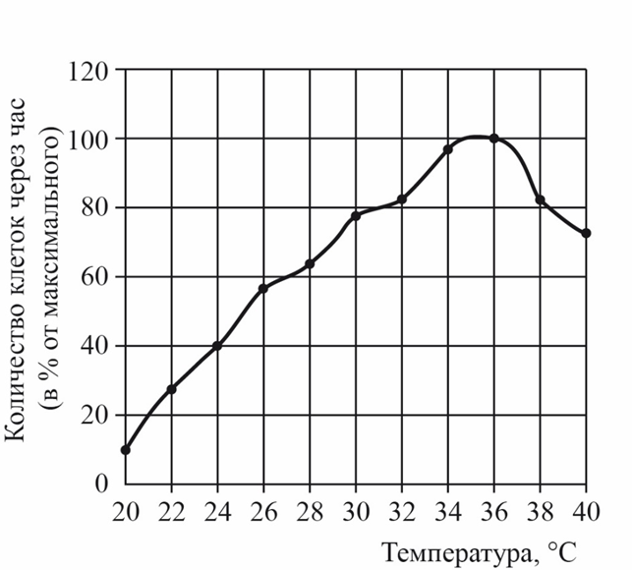
22. Выберите все утверждения, которые можно сформулировать на основании анализа представленных данных. Запишите в ответе цифры, под которыми указаны выбранные утверждения.
Скорость размножения бактерий
1) всегда прямо пропорциональна изменению температуры среды
2) зависит от ресурсов среды, в которой находятся бактерии
3) зависит от генетической программы организма
4) повышается при изменении температуры с 20 до 35 °С
5) изменяется в зависимости от температуры
Ответ: ___________________________.

Slide 26
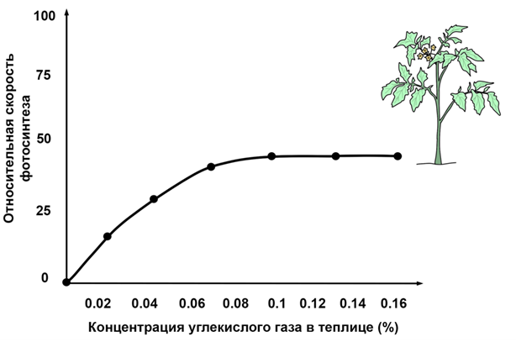
Прочитайте описание эксперимента и выполните задания 23 и 24.
Ученый изучал влияние различных экологических факторов на процесс фотосинтеза. Свой эксперимент исследователь проводил в специальной теплице, где были высажены 300 растений томата сорта Шапка Мономаха. В герметичную теплицу с определенной периодичностью закачивался углекислый газ с разной концентрацией. С помощью датчиков ученый фиксировал показатели скорости фотосинтеза, которые приведены на графике ниже.

Slide 27
23. Какая переменная в этом эксперименте будет зависимой (изменяющейся), а какая – независимой (задаваемой)? Объясните, как в данном эксперименте можно поставить отрицательный контроль*? С какой целью необходимо такой контроль ставить?
(*Отрицательный контроль — это экспериментальный контроль, при котором изучаемый объект не подвергается экспериментальному воздействию).

Slide 28
Содержание верного ответа и указания по оцениванию (допускаются иные формулировки ответа, не искажающие его смысла) | Баллы
Элементы ответа: 1) зависимая переменная (изменяющаяся в эксперименте) – относительная скорость фотосинтеза; независимая переменная (задаваемая экспериментатором) – концентрация углекислого газа в теплице; 2) растения томата необходимо посадить в теплицу, концентрация углекислого газа в которой искусственно поддерживается постоянной в течение всего эксперимента; 3) остальные параметры (освещение, влажность и др.) необходимо оставить без изменений; 4) такой контроль позволяет установить действительно ли рост концентрации углекислого газа обеспечивает повышение скорости фотосинтеза в данном эксперименте; ИЛИ 4) такой контроль позволяет проверить насколько изменения в скорости фотосинтеза обусловлены факторами, не связанными с повышением концентрации углекислого газа. За дополнительную информацию, не имеющую отношения к вопросу задания, баллы не начисляются, но за наличие в ней ошибок снимается 1 балл
Ответ включает в себя все названные выше элементы и не содержит биологических ошибок | 3
Ответ включает в себя три из названных выше элементов, которые не содержат биологических ошибок | 2
Ответ включает в себя два из названных выше элементов, которые не содержат биологических ошибок, ИЛИ Верно указан первый элемент | 1
Все иные ситуации, не соответствующие правилам выставления 3, 2 и 1 балла | 0
Максимальный балл | 3

Slide 29
24. Почему при увеличении концентрации углекислого газа свыше 0.1% скорость фотосинтеза не растет? Как изменится скорость фотосинтеза, если сильно снизить температуру в теплице? Объясните, почему произойдет изменение. Какую роль играет углекислый газ в процессе фотосинтеза?

Slide 30
Содержание верного ответа и указания по оцениванию (допускаются иные формулировки ответа, не искажающие его смысла) | Баллы
Элементы ответа: 1) скорость фотосинтеза лимитируется другими факторами (освещенностью, скоростью накопления АТФ, количеством ферментов световой и темновой фазы и др.); 2) скорость фотосинтеза понизится; 3) при понижении температуры активность ферментов понизится; 4) углекислый газ фиксируется в темновой фазе фотосинтеза (цикле Кальвина) и составляет основу для формирования углеводов; ИЛИ 4) углекислый газ используется для создания глюкозы в темновой фазе фотосинтеза. За дополнительную информацию, не имеющую отношения к вопросу задания, баллы не начисляются, но за наличие в ней ошибок снимается 1 балл
Ответ включает в себя все названные выше элементы, не содержит биологических ошибок | 3
Ответ включает в себя три из названных выше элементов, которые не содержат биологических ошибок | 2
Ответ включает в себя два из названных выше элементов, которые не содержат биологических ошибок | 1
Все иные ситуации, не соответствующие правилам выставления 3, 2 и 1 балла | 0
Максимальный балл | 3

Slide 31
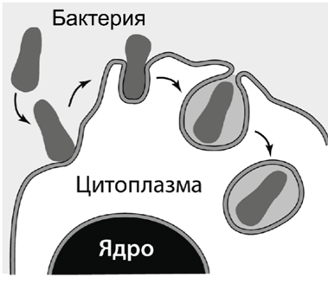
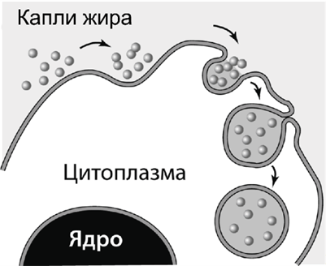
25. Какие процессы, сопровождающие питание амёбы, изображены на рис. А и Б? Назовите структуру клетки, непосредственно участвующую в этих процессах. Какие преобразования с бактерией произойдут далее в клетке амёбы (на рис. А)?
Рис. А | Рис. Б

Slide 32
Содержание верного ответа и указания к оцениванию (допускаются иные формулировки ответа, не искажающие его смысла) | Баллы
Элементы ответа: 1) А – фагоцитоз; 2) Б – пиноцитоз; 3) участвует плазматическая мембрана клетки (цитоскелет); 4) вокруг бактерии сформируется фагоцитозный пузырёк; 5) фагоцитозный пузырёк сольётся с лизосомой (пищеварительная вакуоль); 6) содержимое фагоцитозного пузырька подвергнется перевариванию (гидролизу, лизису). За дополнительную информацию, не имеющую отношения к вопросу задания, баллы не начисляются, но за наличие в ней ошибок снимается 1 балл
Ответ включает в себя пять-шесть названных выше элементов (в том числе указание двух процессов), не содержит биологических ошибок | 3
Ответ включает в себя четыре из названных выше элементов (в том числе указание двух процессов), которые не содержат биологических ошибок | 2
Ответ включает в себя три из названных выше элементов (в том числе указание двух процессов), которые не содержат биологических ошибок. ИЛИ Правильно определён только один из процессов независимо от количества других элементов ответа | 1
Не определены / неверно определены оба процесса. ИЛИ Все иные ситуации, не соответствующие правилам выставления 3, 2 и 1 балла | 0
Максимальный балл | 3

Slide 33
26. У цыплёнка экспериментаторы удалили фрагмент бедренной кости, оставив неповреждёнными все структуры, ответственные за её восстановление. Через некоторое время кость полностью восстановилась. Что доказывает этот опыт? Какие структуры и как обеспечивают рост кости? Почему экспериментаторами был выбран цыплёнок, а не взрослый петух? Ответ поясните.

Slide 34
Содержание верного ответа и указания по оцениванию (допускаются иные формулировки ответа, не искажающие его смысла) | Баллы
Элементы ответа: 1) кости способны к регенерации (восстановлению); 2) надкостница обеспечивает рост кости в толщину (костеобразование); 3) хрящевые прослойки (метафизы) обеспечивают рост кости в длину; 4) восстановление костной ткани у цыплёнка происходит быстрее, чем у взрослого петуха; 5) в костной ткани цыплёнка много клеток (остеобластов), способных к делению (хрящевые прослойки в кости у петуха окостеневают). За дополнительную информацию, не имеющую отношения к вопросу задания, баллы не начисляются, но за наличие в ней ошибок снимается 1 балл
Ответ включает в себя все названные выше элементы и не содержит биологических ошибок | 3
Ответ включает в себя четыре из названных выше элементов, которые не содержат биологических ошибок | 2
Ответ включает в себя три из названных выше элементов, которые не содержат биологических ошибок | 1
Все иные ситуации, не соответствующие правилам выставления 3, 2 и 1 балла | 0
Максимальный балл | 3

Slide 35
27. Ареалы трёх видов современных двоякодышащих рыб, обитающих в пресных водоёмах, находятся в Южной Америке, Африке и Австралии. Какая форма изоляции лежит в основе данного видообразования? Знание какой теории в области геологии позволило учёным описать наиболее вероятный механизм формирования трёх современных видов двоякодышащих рыб? Опишите, как с учётом этой теории происходило видообразование.

Slide 36
Содержание верного ответа и указания по оцениванию (допускаются иные формулировки ответа, не искажающие его смысла) | Баллы
Элементы ответа: 1) географическая (пространственная) изоляция; 2) теория дрейфа континентов; 3) установлено, что Южная Америка, Африка и Австралия представляли собой единый континент, на котором обитали предки современных двоякодышащих рыб; 4) в результате расхождения материков в каждой изолированной популяции накапливались разные мутации (изменился генофонд); 5) в каждой изолированной популяции на рыб оказывали воздействие разные условия (отбор работал в разных направлениях); 6) репродуктивная изоляция (действие отбора) привела к появлению разных видов рыб. За дополнительную информацию, не имеющую отношения к вопросу задания, баллы не начисляются, но за наличие в ней ошибок снимается 1 балл
Ответ включает в себя пять-шесть названных выше элементов, не содержит биологических ошибок | 3
Ответ включает в себя четыре из названных выше элементов, которые не содержат биологических ошибок | 2
Ответ включает в себя три из названных выше элементов, которые не содержат биологических ошибок | 1
Все иные ситуации, не соответствующие правилам выставления 3, 2 и 1 балла | 0
Максимальный балл | 3

Slide 37
28. Известно, что комплементарные цепи нуклеиновых кислот антипараллельны (5ʹ концу в одной цепи соответствует 3ʹ конец другой цепи). Синтез нуклеиновых кислот начинается с 5ʹ конца. Рибосома движется по иРНК в направлении от 5ʹ к 3ʹ концу. Все виды РНК синтезируются на ДНК-матрице. Фрагмент молекулы ДНК, на которой синтезируется участок центральной петли тРНК, имеет следующую последовательность нуклеотидов (нижняя цепь – матричная):
5ʹ-ЦГААГГТГАЦААТГТ-3ʹ
3ʹ-ГЦТТЦЦАЦТГТТАЦА-5ʹ
Установите нуклеотидную последовательность участка тРНК, который синтезируется на данном фрагменте и определите аминокислоту, которую будет переносить эта тРНК в процессе биосинтеза белка, если третий триплет с 5ʹ конца соответствует антикодону тРНК. Ответ поясните. Для решения задания используйте таблицу генетического кода. При написании нуклеиновых кислот указывайте направление цепи.

Slide 38
Генетический код (иРНК от 5ʹ к 3ʹ концу)
Первое основание | Второе основание |  |  |  | Третье основание
 | У | Ц | А | Г
У | Фен Фен Лей Лей | Сер Сер Сер Сер | Тир Тир – – | Цис Цис – Три | У Ц А Г
Ц | Лей Лей Лей Лей | Про Про Про Про | Гис Гис Глн Глн | Арг Арг Арг Арг | У Ц А Г
А | Иле Иле Иле Мет | Тре Тре Тре Тре | Асн Асн Лиз Лиз | Сер Сер Арг Арг | У Ц А Г
Г | Вал Вал Вал Вал | Ала Ала Ала Ала | Асп Асп Глу Глу | Гли Гли Гли Гли | У Ц А Г

Slide 39
Содержание верного ответа и указания к оцениванию (правильный ответ должен содержать следующие позиции) | Баллы
Схема решения задачи включает: 1) нуклеотидная последовательность участка тРНК: 5ʹ-ЦГААГГУГАЦААУГУ-3ʹ; 2) нуклеотидная последовательность антикодона 5ʹ-УГА-3ʹ (УГА) (третий триплет) соответствует кодону на иРНК 5ʹ-УЦА-3ʹ (УЦА); 3) по таблице генетического кода этому кодону соответствует аминокислота сер, которую будет переносить данная тРНК
Ответ включает в себя все названные выше элементы, не содержит биологических ошибок | 3
Ответ включает в себя два из названных выше элементов, которые не содержат биологических ошибок | 2
Ответ включает в себя один из названных выше элементов, который не содержит биологических ошибок | 1
Ответ неправильный | 0
Максимальный балл | 3

Slide 40
28. Для соматической клетки животного характерен диплоидный набор хромосом. Определите хромосомный набор (n) и число молекул ДНК (с) в клетке при гаметогенезе в метафазе II мейоза и анафазе II мейоза. Объясните полученные результаты.
Содержание верного ответа и указания по оцениванию (правильный ответ должен содержать следующие позиции) | Баллы
Схема решения задачи включает: 1) в метафазе II мейоза набор хромосом – n; 2) число молекул ДНК – 2с; 3) в анафазе II мейоза набор хромосом – 2n; 4) число молекул ДНК – 2с; 5) в метафазе II мейоза после редукционного деления (мейоза I), клетки гаплоидные, хромосомы двухроматидные; 6) в анафазе II мейоза к полюсам расходятся сестринские хроматиды (хромосомы), поэтому число хромосом равно числу ДНК За дополнительную информацию, не имеющую отношения к вопросу задания, баллы не начисляются, но за наличие в ней ошибок снимается 1 балл
Ответ включает в себя все названные выше элементы, не содержит биологических ошибок | 3
Ответ включает в себя пять из названных выше элементов, которые не содержат биологических ошибок | 2
Ответ включает в себя четыре из названных выше элементов, которые не содержат биологических ошибок | 1
Все иные ситуации, не соответствующие правилам выставления 3, 2 и 1 балла. | 0
Максимальный балл | 3

Slide 41
29. У человека аллели генов ихтиоза (заболевание кожи) и дальтонизма находятся в одной хромосоме. Здоровая по указанным заболеваниям женщина, у матери которой был дальтонизм, а у отца – ихтиоз (a), вышла замуж за здорового по обоим заболеваниям мужчину. Родившаяся в этом браке гомозиготная здоровая дочь вышла замуж за здорового по обоим заболеваниям мужчину, в этой семье родился ребенок-дальтоник. Составьте схемы решения задачи. Укажите генотипы, фенотипы родителей, генотипы, фенотипы, пол возможного потомства в двух браках. Возможно ли в первом браке рождение больного по двум заболеваниям ребенка? Ответ поясните.

Slide 42
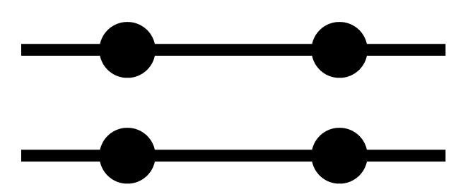
Содержание верного ответа и указания по оцениванию (правильный ответ должен содержать следующие позиции)
Схема решения задачи включает: 1) P ♀ Х^{Ad}Х^{aD} x ♂ X^{AD}Y здоровая кожа здоровая кожа отсутствие дальтонизма отсутствие дальтонизма G Х^{Ad}, Х^{aD}, Х^{AD}, X^{ad} X^{AD} , Y F₁ генотипы, фенотипы возможных дочерей Х^{Ad} X^{AD} - здоровая кожа, отсутствие дальтонизма Х^{aD} X^{AD} - здоровая кожа, отсутствие дальтонизма Х^{AD} X^{AD} - здоровая кожа, отсутствие дальтонизма X^{ad} X^{AD} - здоровая кожа, отсутствие дальтонизма генотипы, фенотипы возможных сыновей Х^{Ad} Y - здоровая кожа, дальтонизм Х^{aD} Y – ихтиоз, отсутствие дальтонизма Х^{AD} Y - здоровая кожа, отсутствие дальтонизма X^{ad} Y - ихтиоз, дальтонизм 2) ♀ Х^{Ad}Х^{AD} x ♂ X^{AD}Y здоровая кожа здоровая кожа отсутствие дальтонизма отсутствие дальтонизма G Х^{Ad}, Х^{AD} X^{AD} , Y F₂ генотипы, фенотипы возможных дочерей Х^{Ad} X^{AD} - здоровая кожа, отсутствие дальтонизма Х^{AD} X^{AD} - здоровая кожа, отсутствие дальтонизма генотипы, фенотипы возможных сыновей Х^{Ad} Y - здоровая кожа, дальтонизм Х^{AD} Y - здоровая кожа, отсутствие дальтонизма 3) в первом браке возможно рождение сына-дальтоника с ихтиозом (X^{ad}Y). В генотипе этого ребенка находятся материнская, образовавшаяся в результате кроссинговера Х-хромосома с двумя рецессивными аллелями и отцовская Y-хромосома, не содержащая аллелей этих двух генов. (Допускается иная генетическая символика изображения сцепленных генов в виде .) Элементы 1 и 2 засчитываются только при наличии и генотипов, и фенотипов, и пола всех возможных потомков.

Slide 43
Ответ включает в себя все названные выше элементы и не содержит биологических ошибок | 3
Ответ включает в себя два из названных выше элементов, которые не содержат биологических ошибок | 2
Ответ включает в себя один из названных выше элементов, который не содержит биологических ошибок | 1
Ответ неправильный | 0
Максимальный балл | 3

Slide 44
Спасибо за внимание!

